Slide 1

TIẾNG VIỆT 2

Slide 2

Thi viết bảng con
PhưŖg
Notes:
Viết vào bảng con

Slide 3
Thứ 3 ngày 18 tháng 1 năm 2022
Bài 1
CHUYỆN BỐN MÙA
Viết: Chữ hoa Q
S/10

Slide 4
Quan sát chữ hoa Q (cỡ chữ vừa)
1
6
5
5
Q
4
4
3
3
2
2
1
Đường
kẻ đậm
1
2
3
4

Slide 5
Quan sát chữ hoa Q (cỡ chữ nhỏ)
1
Q
2
1
1
2
Notes:
Đến đây thì cho HS tự nói về độ cao, độ rộng, GV k cần chú thích nữa nhé

Slide 6
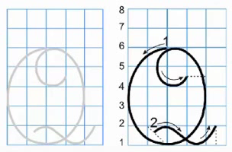

Quan sát và viết chữ hoa Q (cỡ chữ vừa)
2
Notes:
Chữ hoa Q gồm mấy nét?

Slide 7

Trang 2

Slide 8

3
Viết câu ứng dụng
QΜɐ hưΩg em có đŬg lúa xaζ.
o
o
o
o
o
o
Notes:
Chú ý HD HS:
- Hiểu nghĩa của câu
Viết hoa chữ đầu câu
Khoảng cách giữa các chữ
Kĩ thuật nối chữ
Độ cao các con chữ

Slide 9
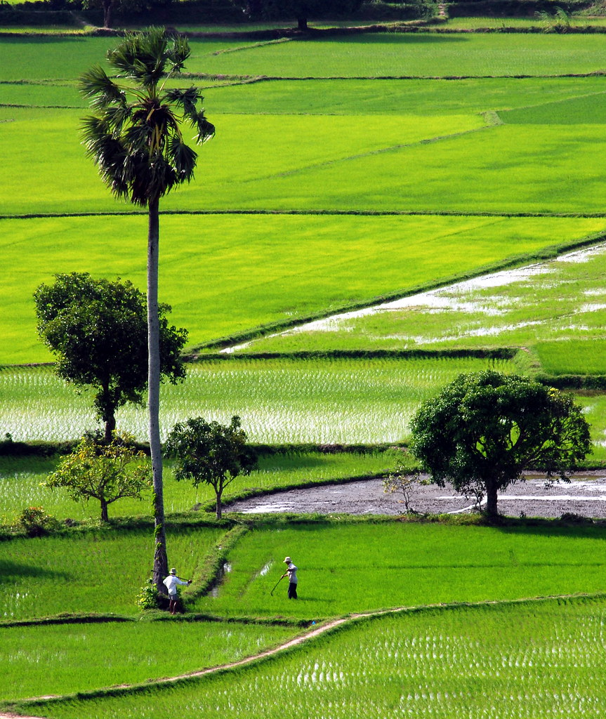
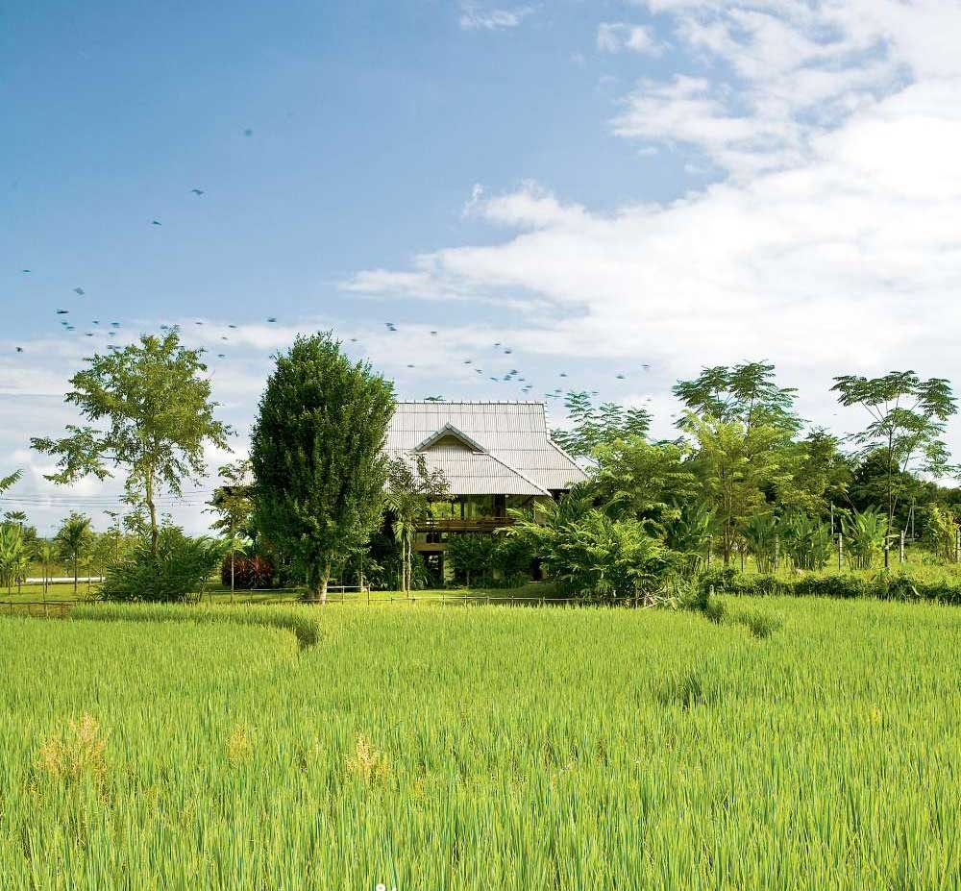
Notes:
Tác giả bộ ppt Toán + TV2: Phan Thị Linh – Đà Nẵng
Sđt lh: 0916.604.268
+ Zalo: 0916.604.268
+ Facebook cá nhân: https://www.facebook.com/nhilinh.phan/
+ Nhóm chia sẻ tài liệu: https://www.facebook.com/groups/443096903751589
Hãy liên hệ chính chủ sản phẩm để được hỗ trợ và đồng hành trong suốt năm học nhé!

Slide 10
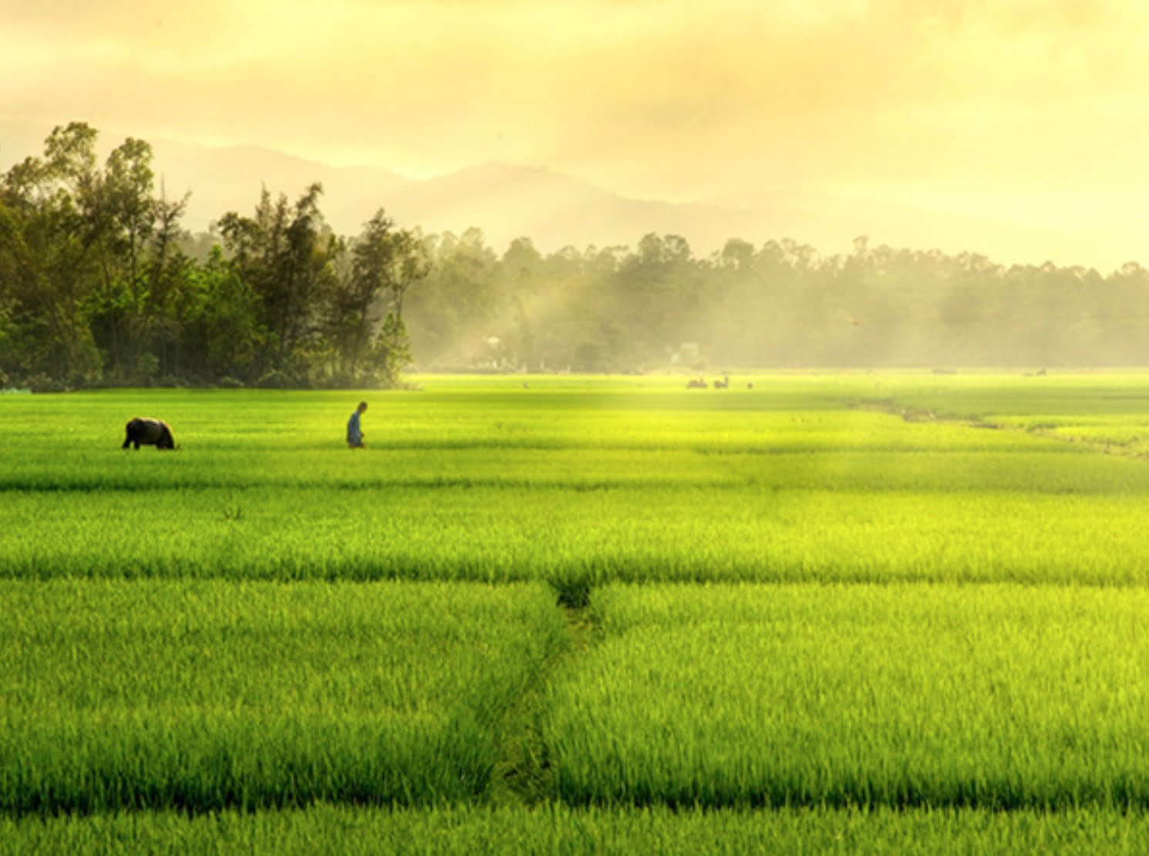
Notes:
Tác giả bộ ppt Toán + TV2: Phan Thị Linh – Đà Nẵng
Sđt lh: 0916.604.268
+ Zalo: 0916.604.268
+ Facebook cá nhân: https://www.facebook.com/nhilinh.phan/
+ Nhóm chia sẻ tài liệu: https://www.facebook.com/groups/443096903751589
Hãy liên hệ chính chủ sản phẩm để được hỗ trợ và đồng hành trong suốt năm học nhé!

Slide 11

QΜɐ
Notes:
Tác giả bộ ppt Toán + TV2: Phan Thị Linh – Đà Nẵng
Sđt lh: 0916.604.268
+ Zalo: 0916.604.268
+ Facebook cá nhân: https://www.facebook.com/nhilinh.phan/
+ Nhóm chia sẻ tài liệu: https://www.facebook.com/groups/443096903751589
Hãy liên hệ chính chủ sản phẩm để được hỗ trợ và đồng hành trong suốt năm học nhé!

Slide 12
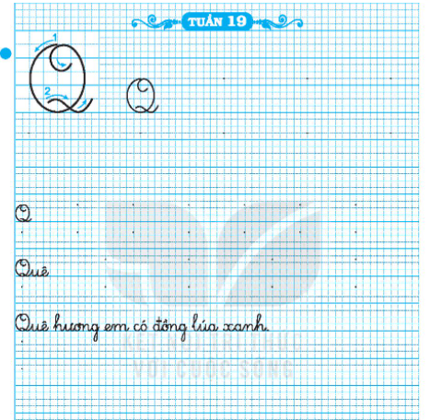
Trang 36

Slide 13

Củng cố - Dặn dò

